Slide 1


Slide 2
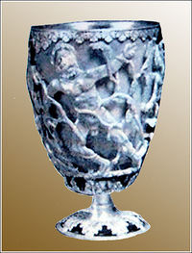

Slide 3
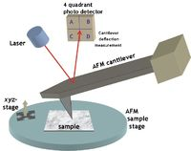
Микроигла в консолях для сканирования в микроскопах

Slide 4
Устройство, способное обнаруживать отдельные молекулы, выявление генетических или онкологических заболеваний

Slide 5
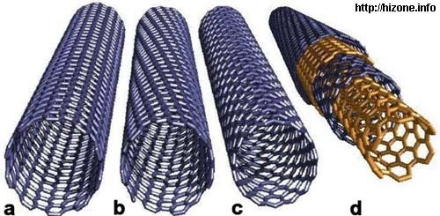

Slide 6
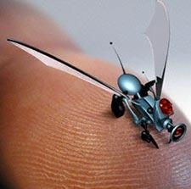
Устройство для создания, обработки и манипуляции атомами, молекулами и наночастицами.

Slide 7
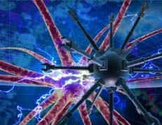
Материалы с новыми свойствами Это прозрачный и гибкий материал с легкостью пластика и твердостью стали, гибкое пластиковое покрытие, представляющее собой сол-нечнуюбатарею,материал для электрода электрической батареи, которая в десятки и сотни раз сильнее обычной.

Slide 8
Даже на современном уровне нанотехнология
позволяет получить гибкие пластиковые экраны с
толщиной бумажного листа, и яркостью
современного монитора, компактную электронику
на основе соединений углерода, с размерами и
энергоемкостью в сотни раз ниже современных. А
ещё нанотехнология -это легкие гибкие конструктивные и строительные материалы, высокоэффективные фильтры для
воздуха и воды, лекарства и косметика,
действующие на более глубоком уровне,
стремительное удешевление стоимости полета в космос, и многое-многое другое.

Slide 9
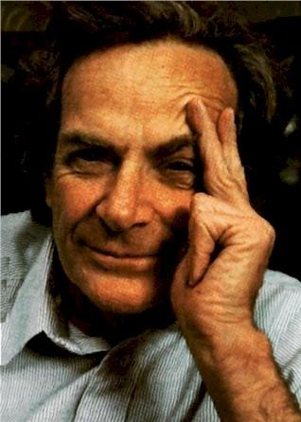
Ричард Фейнман предположил, что возможно механи-чески перемещать одиночные атомы, при помощи манипулятора

Slide 10
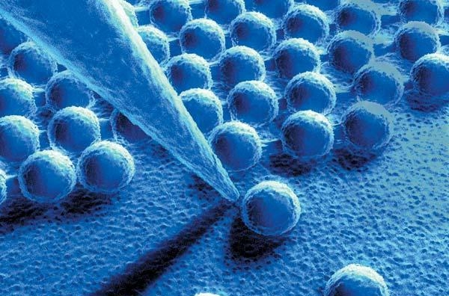
Сейчас рассматривается возможность механического ман-ипулирования молекулами и создание самовоспроизводящихся манипуляторов для этих целей.

Slide 11


Slide 12
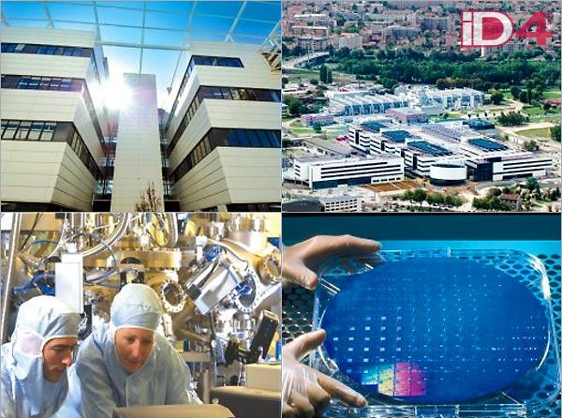
В 1903 г. Р. Зигмонди и Р. Зидентопфом был изобретен оптический ультрамикроскоп, имеющий разрешение до 5 нм и позво-ливший наблюдать коллоидные частицы.

Slide 13
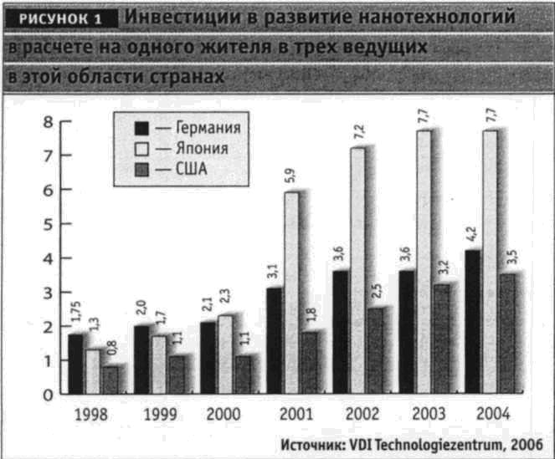

Slide 14
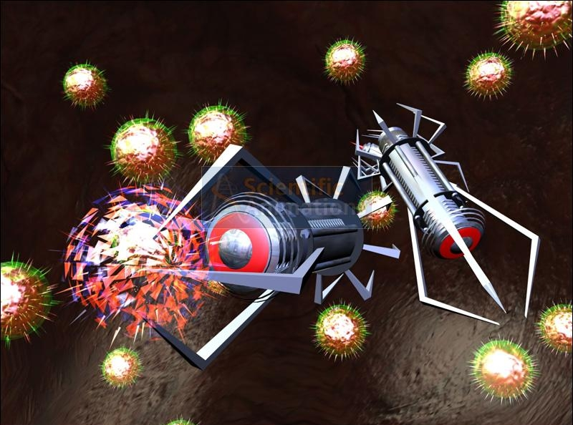
Цветные стекла образуются в результате диспергирования в силикатном стекле наночастиц металлов или ихоксидов

Slide 15
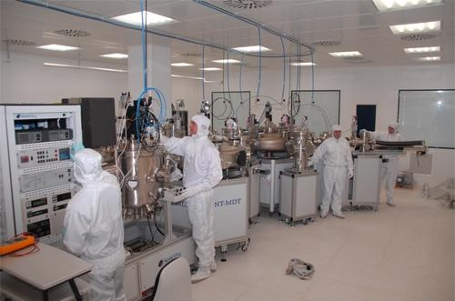
В настоящее время достигнуты успехи в изготов-лении наноматериала, имитирующего естествен-ную костную ткань

Slide 16
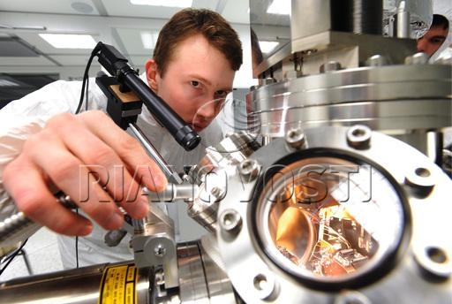
Изготовление биореакторов для выращивания стволовых клеток.

Slide 17
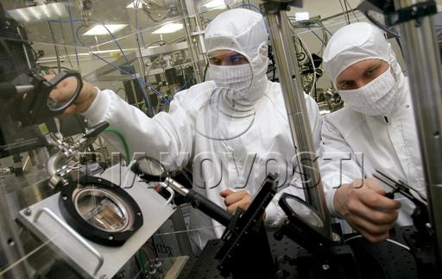
Мембраны с нанопорами могут быть использованы в микрокап-сулах для доставки лекарственных средств идля других целей.

Slide 18
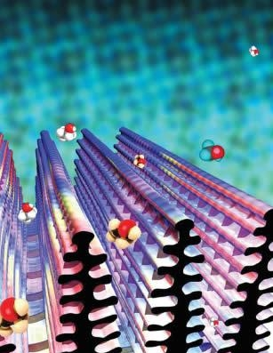
Трёхмерные частицы- один из классов нанообъектов

Slide 19
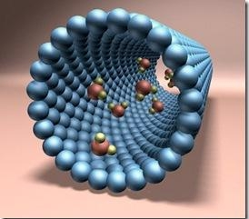
Аддукт фуллерена с поливинилпирролидоном с высокой антивирусной активностью

Slide 20
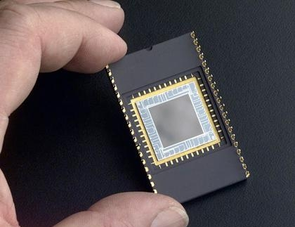
Дендримеры- полимеры с особыми свойствами, имеющие ветистое строение

Slide 21
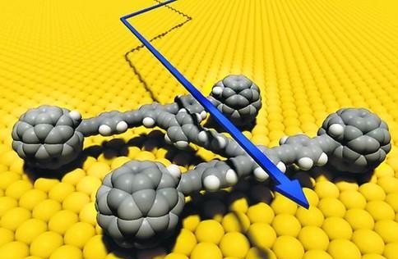
Добавление дисперсантов (нерастворимых в воде) в среду, содержащую наночастицы, решают проблемы слипания частиц

Slide 22
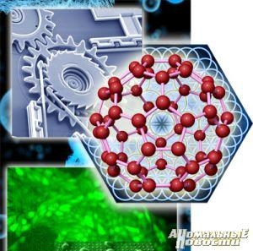
Для доставки лекарственных средств в нужное место организма могут быть использованы миниатюрные
(~1мк) капсулы с нанопорами.

Slide 23
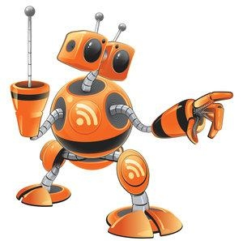
Респироцит - искусственный носитель кислорода и двуокиси углерода, значительно превосходящий по своим возможностям эритроциты крови.

Slide 24
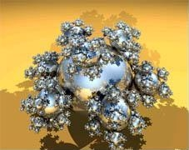
Нанотехнологические сенсоры и анализаторы по обнаружению и анализу сверхмалых количеств различных веществ. Одним из вариантов такого рода устройства является
"лаборатория на чипе"

Slide 25
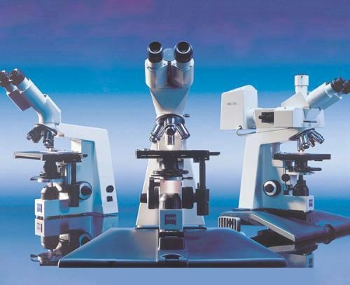
Устройство, способное обнаруживать отдельные молекулы, может быть использовано при определении последовательности оснований ДНК или аминокислот

Slide 26
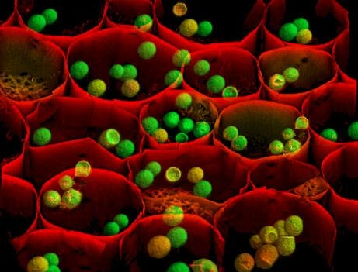
Ввыявление генетических или онкологических заболеваний, обнаружение возбудителей инфекционных заболеваний, токсических веществ.

Slide 27
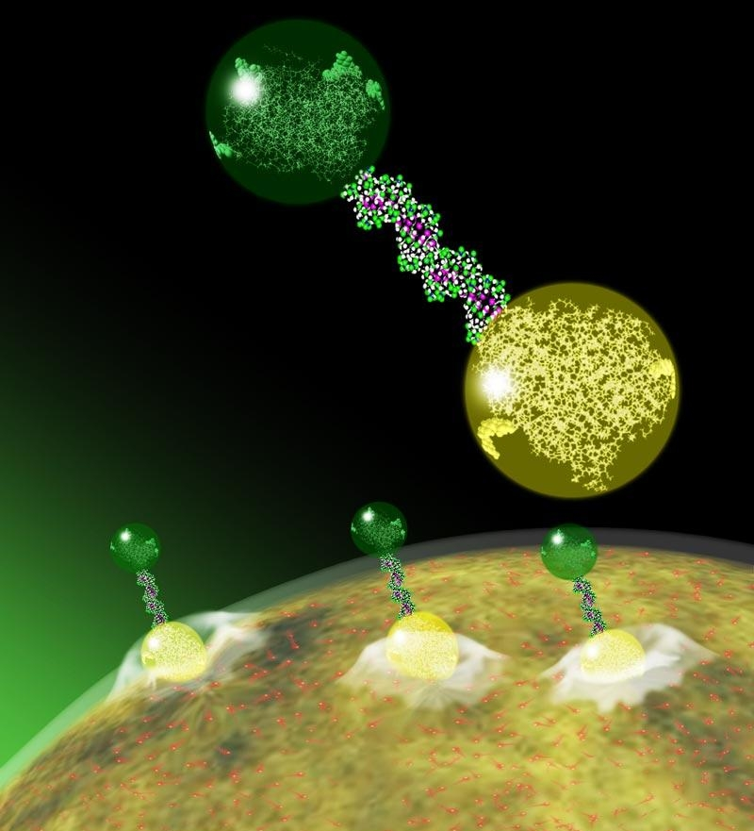
Устройство в несколько миллиметров может быть помещено на поверхности кожи или внутри организма
Устройство размером в несколько миллиметров может быть помещено на поверхности кожи (для анализавеществ, выделяемых с потом) или внутри организма (в полость рта, желудочно-

Slide 28
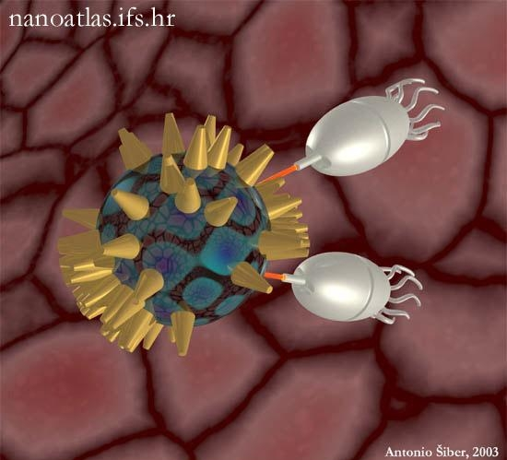
Система, предназначенная для экспресс- выявления штамма возбудителя; на одном чипе размещается около сотни флуоресцентных датчиков.

Slide 29
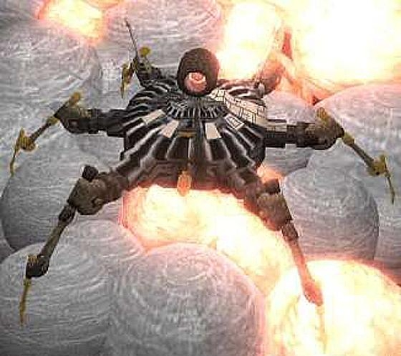

Slide 30
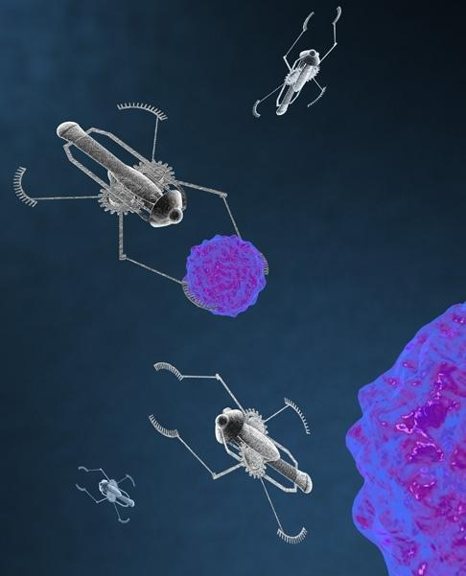
Решается проблема проникновения молекулы
ДНК (или РНК) через нанопору в мембране в "распрямленном" виде

Slide 31
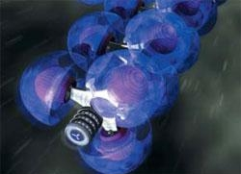
Создания датчиков, постоянно отслеживающих уровень радиации космонавта и появление любых признаков болезни или инфекции в его организме.

Slide 32
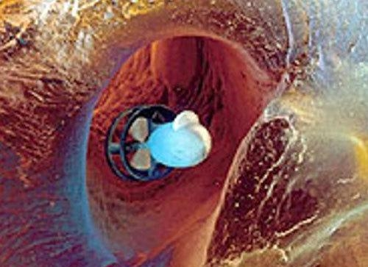
Наносенсоры, позволяющие проводить целый спектр различных анализов, пользуясь лишь одной каплей крови.

Slide 33
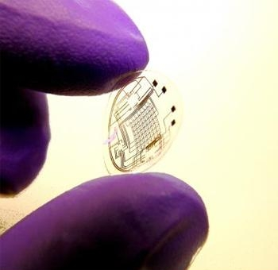
Нанороботы способны к самоудалению из организма человека путем естественных каналов или медиками

Slide 34
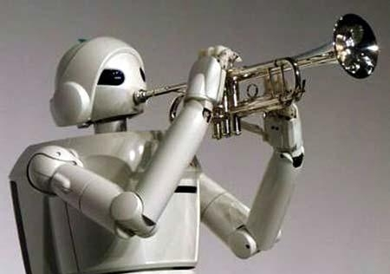
Создание роботов на основе алмазоидных материалов. Внешняя оболочка роботов будет химически инертной.

Slide 35
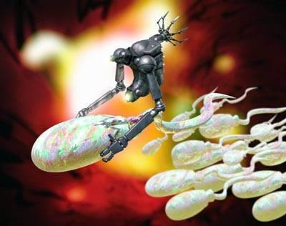
Людям, страдающим болезнью Паркинсона, внедряют в мозг электроды, которые подключены к стимулятору в брюшной полости.

Slide 36
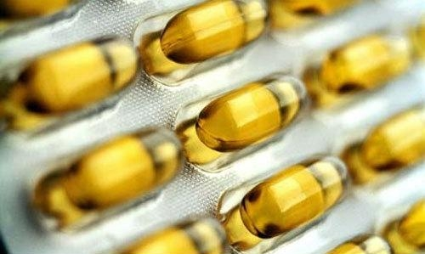
Создан материал, названный графен. Предполагается, что этот материал может служить подложкой для создания алмазных механосинтетических устройств

Slide 37
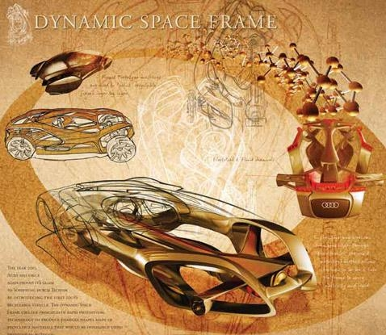
Антенна-осциллятор размерами 1 мкм. Устройство насчитывает
5 миллиардов атомов и позволит передавать с ее помощью большие объемы информации.

Slide 38
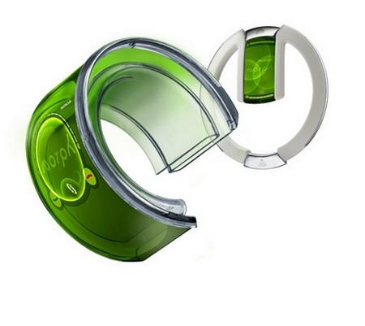
Новый материала для электродов литий-ионных аккумуляторов. Аккумуляторы с особыми электродами имеют время зарядки 10-15 минут. В 2006г. фирма начала производство аккумуляторов на своём заводе в Индиане.

Slide 39
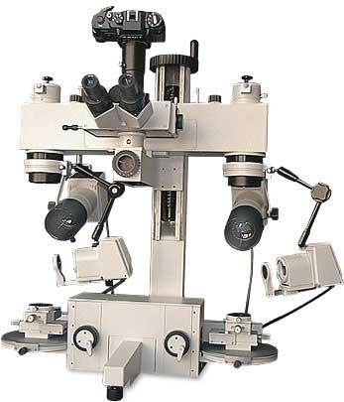
Двигатель внутреннего сгорания из двух молекул (2006 г.).
Японскими учеными удалось синтезировать новый тип наномотора, который приводится в движение светом

Slide 40
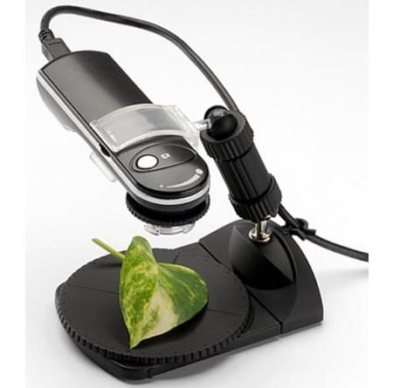
Создан самый быстрый полевой нанотранзистор (2006 г.). Это уни-кальное устройство, созданное учеными из Гарварда, состоит из германиево-кремниевого ядра и кремниевых нанострун.

Slide 41
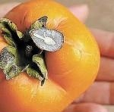
В 2006г. появился новый класс полупроводниковых устройств, в которые можно интегрировать наномагниты методом точного размещения атомов металла на материал

Slide 42
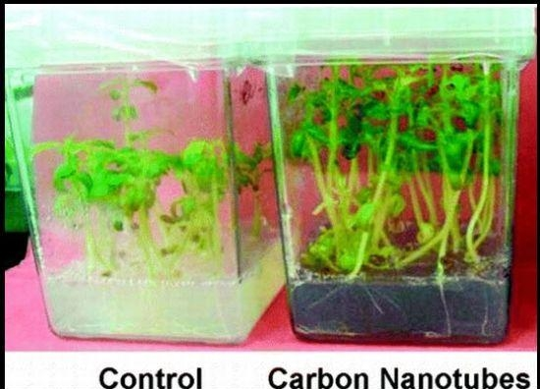
Нанотехнология в текстильной промышленности- полимерные материалы для изготовления обычного волокна, такие как полиэстер, полиамид и полипропилен на наноуровне

Slide 43
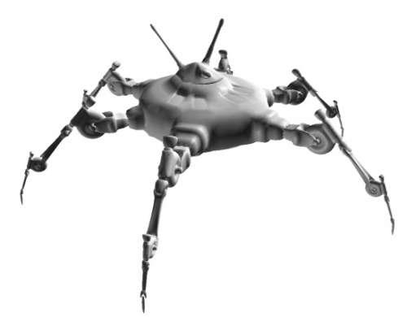
Покрытия для стекол, тканей, металлов, пластика, керамики - расщепляют грязь, нейтрализуют различные запахи, убивают микроорганизмы (для Автопромышленности).

Slide 44
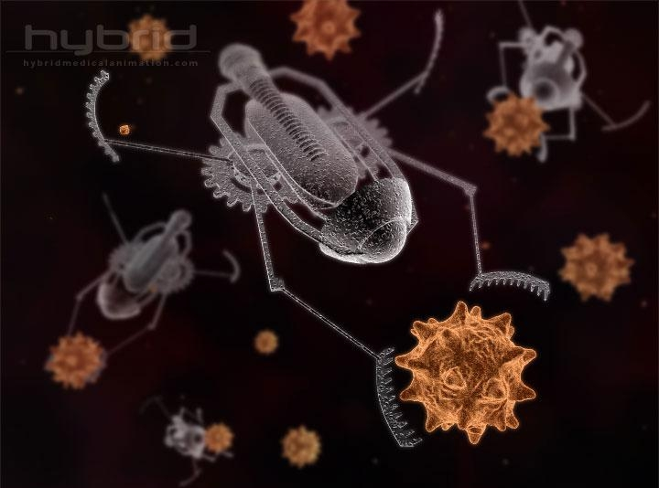
Углеродные нанотрубки уже находят применение в конструкции совре-менных автомобилей- композиционный материал
(пластиковые бамперы и дверные панели ).

Slide 45
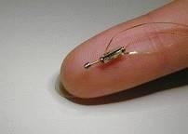
Автомобили нуждаются в компактных, легких и высокоемких аккумуляторных батареях (кислотные не годятся, в силу большой массы, экологической "небезупречности«).

Slide 46
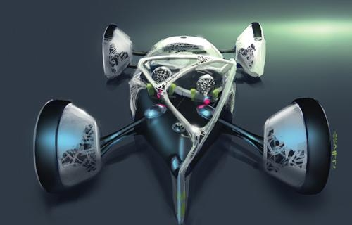
Автомобили станут дешевле, комфортнее,
(улучшенная шумо- и виброизоляция), эффективнее (повышение скорости)

